Slide 1
Android Learning Smart-Receipt
Céline ROCCHI
Michel GUILLAUME--FOUCAUD

Slide 2
Taches effectuées

Slide 3

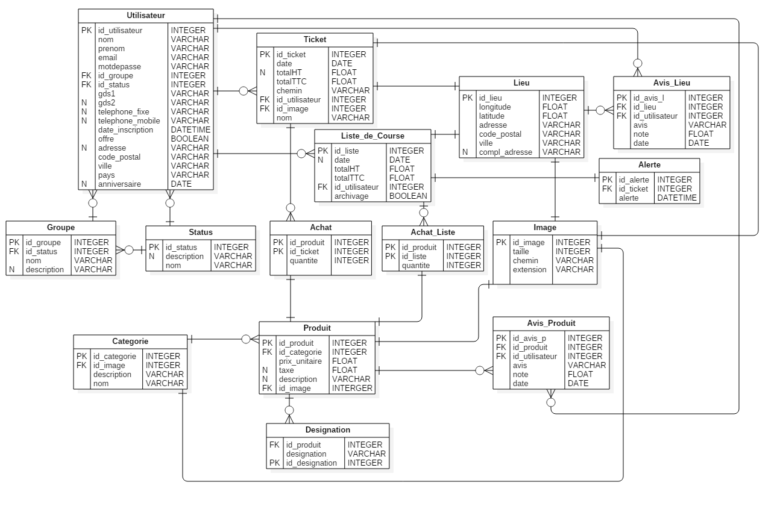
Base de données
Base au format SQL
Couche d’abstraction Python
Ajustement tables
Utilisateur MySQL
Couche de persistance JEE

Slide 4
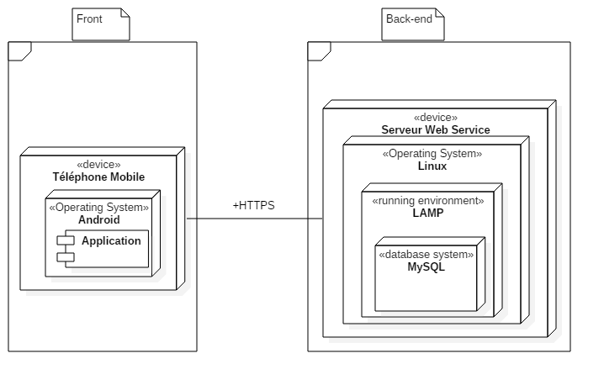
Structure
VM Ubuntu 16.04LTS
MySQL
WildFly 10.0

Slide 5
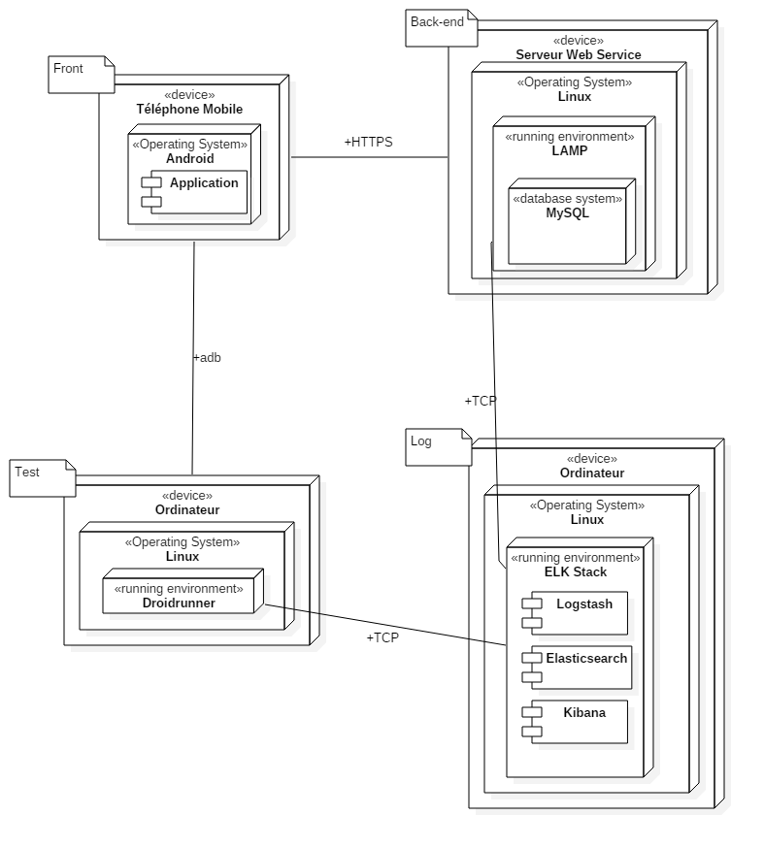
Réflexion – Structure pour les tests
Un robot pour Android
automatisation du parcours client
Envoi les résultats du parcours
Une Stack ELK (fonctionnel avec Django)
Ramasse, filtre, index, affiche les résultats

Slide 6
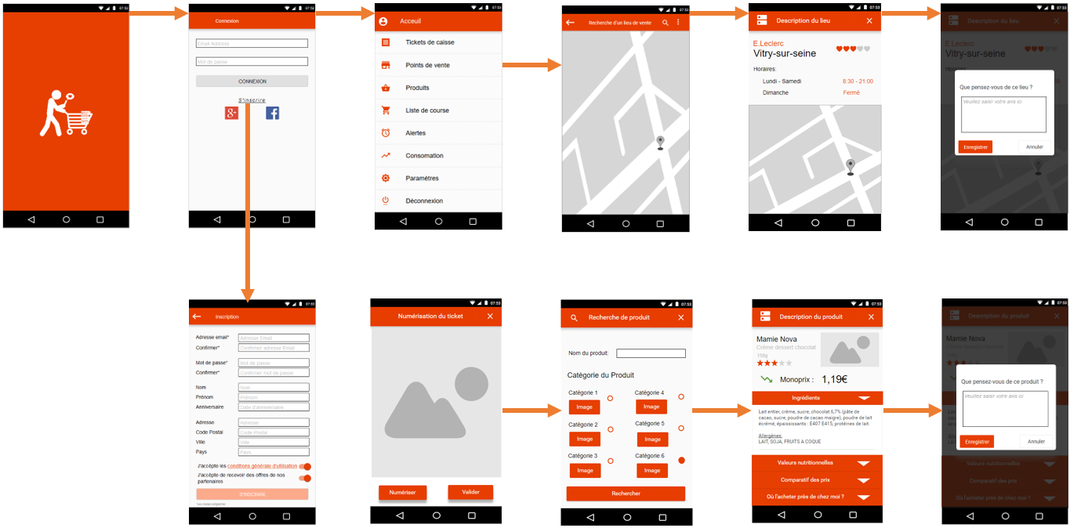
Activities Utilisateur
Réalisation des activitées
GoogleMap + Géolocalisation

Slide 7

Taches en cours
Liaison à la base de données (code existant, juste à implémenter)
Mise en place d’OpenCV (phase de test)
Finition de la GoogleMAP
Mise au propre de la documentation actuelle pour les cours

Slide 8
En retard ? Un peu mais ça va
Voir MS Project

Slide 9
Réalisation – Avec quels outils ?
Schéma :
UML - StarUML
Wireframe - Mockups
Développement :
Codage JAVA - Android Studio
Codage Back-end - netbeans
Images :
Montage - Photoshop
Gestion de projet :
Versionning – Git
https://github.com/IT2SF/Hit-Projet-17-18
Agile – Trello
https://trello.com/hitprojet1718
Planning – MS Project
Communication – Messenger/Slack
Mise en commun du groupe chaque Vendredi

